Slide 2
Pujian Kepada Allah S.W.T.
الْحَمْدُ ِللهِ
Segala puji-pujian hanya bagi Allah S.W.T.

Slide 3
Syahadah
وَأَشْهَدُ أَن لاَّ إِلَهَ إِلاَّ اللهُ وَحْدَهُ لاَ شَرِيْكَ لَهُ،
وَأَشْهَدُ أَنَّ سَيِّدَنَا مُحَمَّدًا عَبْدُهُ وَرَسُوْلُه
Dan aku bersaksi bahawa sesungguhnya tiada tuhan melainkan Allah Yang Maha Esa, dan Dialah yang Maha Bijaksana, dan aku bersaksi bahawa nabi Muhammad S.A.W hambaNya dan rasulNya adalah hamba dan rasulNya.

Slide 4
Selawat
اللَّهُمَّ صَلِّ وَسَلِّمْ عَلَى عَبْدِكَ وَرَسُولِكَ مُحَمَّدٍ
وَعَلَى آلِهِ وَصَحْبِهِ.
Ya Allah, cucurilah rahmat, sejahtera ke atas Penghulu Kami Nabi Muhammad S.A.W., keluarganya dan seluruh sahabatnya

Slide 5
Wasiat Taqwa
اتَّقُوا اللهَ تَعَالَى، وَخُذُوْا بِمَنَاهِجِ الصَّالِحِيْنَ فِي الْحَيَاة، تَفُوْزُوْا فَوْزًا عَظِيْمًا فِي الدَّارَيْن.
Bertakwalah kepada Allah Taala dan ikutilah manhaj atau cara hidup para solehin, nescaya saudara saudara mendapat kejayaan yang istimewa didunia dan diakhirat.

Slide 7
Firman Allah dalam
Surah An-Nahl Ayat 122
وَآتَيْنَاهُ فِي الْدُّنْيَا حَسَنَةً وَإِنَّهُ فِي الآخِرَةِ لَمِنَ الصَّالِحِينَ
“dan Kami telah memberikan kepadanya kebaikan didunia; dan sesungguhnya ia pada hari akhirat, adalah orang-orang yang soleh”.

Slide 8
Nabi Ibrahim a.s
sebagai kekasih Allah Taala
جَلِيلُ الله
Dikurniakan kemuliaan dan kasih sayang Allah Taala
Hamba yang Soleh dan pemimpin Mithali
Sangat patuh kepada Allah Taala
Istiqamah kepada kebenaran, ikhlas dan bersyukur kepada Allah Taala

Slide 9
Menjejaki kehidupan para rasul
dan nabi soleh.
Berusaha dan berdoa agar dimasukkan dalam kelompak solehin.
Golongan yang mendapat rahmat
Allah Taala.

Slide 10
Firman Allah dalam
Surah al-ِAnbiya’: Ayat 86
وَأَدْخَلْنَاهُمْ فِي رَحْمَتِنَا إِنَّهُم مِّنَ الصَّالِحِينَ
“Dan Kami masukkan mereka dalam (kumpulan yang dilimpahi rahmat Kami: sesungguhnya mereka adalah dari orang-orang yang soleh”.

Slide 11
Gaya hidup solehin yang perlu diteladani
Sentiasa membaca al- Quran, mentadabbur makna ayat-ayatnya, mengambil pelajaran dan panduan, menghayati atau mengamalkan arahan dan petunjuknya.
1
Sentiasa insaf apabila berhadapan dengan ayat-ayat kemurkaan Allah.
Sentiasa tenang, percaya dan berharap kepada janji Allah dalam
Al-Quran
Setiap kali Al-Quran dibaca, wujud perubahan dan pergerakan dalam jiwa

Slide 12
Gaya hidup solehin yang perlu diteladani
2
Sentiasa bersedia dan mendirikan solat dengan sepenuh raga dan seluruh jiwa
Sentiasa meningkat dan mendalamkan rasa khusyuk dalam solat untuk memenuhi tuntutan
al-ihsan

Slide 13
Sabda Rasulullah SAW
أَنْ تَعْبُدَ اللهَ كَأَنَّكَ تَرَاهُ،
فَإِن لَمْ تَكُنْ تَرَاهُ، فَإِنَّهُ يَرَاكَ.
“Kamu beribadat kepada Allah seolah-olah kamu melihatNya, malah kamu tidak mungkin melihatNya, sesungguhnya Dia melihat kamu”.

Slide 14
Gaya hidup solehin yang perlu diteladani
Sentiasa kasih dan simpati kepada golongan yang tidak berdaya
3
Tidak menghina dan membiarkan mereka yang lemah.
Sentiasa membantu dan meringankan beban penderitaan
Sentiasa bekerja keras untuk membuat kebajikan demi menyahut seruan Allah Taala.

Slide 15
Firman Allah dalam
Surah Al-Baqarah: Ayat 148
وَلِكُلٍّ وِجْهَةٌ هُوَ مُوَلِّيهَا فَاسْتَبِقُواْ الْخَيْرَاتِ أَيْنَ مَا تَكُونُواْ يَأْتِ بِكُمُ اللّهُ جَمِيعًا إِنَّ اللهَ عَلَى كُلِّ شَيْءٍ قَدِيرٌ
Dan bagi tiap-tiap umat ada arah (kiblat) Yang masing-masing menujunya; oleh itu berlumba-lumbalah kamu mengerjakan kebaikan; kerana di mana sahaja kamu berada maka Allah tetap akan membawa kamu semua (berhimpun pada hari kiamat untuk menerima balasan); Sesungguhnya Allah Maha Kuasa atas tiap-tiap sesuatu.

Slide 16
Semua orang berpeluang menjadi golongan solehin.
Tidak bergantung kepada taraf pendidikan
Tidak bergantung kepada kedudukan, profesion dan umur.
Semua hendaklah berusaha untuk menjejaki dan menauladani sifat-sifat para solehin

Slide 17
Firman Allah dalam
Surah Al-Maaidah, Ayat 83-84
وَإِذَا سَمِعُواْ مَا أُنزِلَ إِلَى الرَّسُولِ تَرَى أَعْيُنَهُمْ تَفِيضُ مِنَ الدَّمْعِ مِمَّا عَرَفُواْ مِنَ الْحَقِّ يَقُولُونَ رَبَّنَا آمَنَّا فَاكْتُبْنَا مَعَ الشَّاهِدِينَ. وَمَا لَنَا لاَ نُؤْمِنُ بِاللهِ وَمَا جَاءنَا مِنَ الْحَقِّ وَنَطْمَعُ أَن يُدْخِلَنَا رَبَّنَا مَعَ الْقَوْمِ الصَّالِحِينَ

Slide 18
Maksudnya
dan apabila mereka mendengar Al-Quran Yang diturunkan kepada Rasulullah (Muhammad, s.a.w), Engkau melihat mata mereka mencucurkan air mata disebabkan apa Yang mereka ketahui (melalui Kitab mereka) dari kebenaran (Al-Quran), sambil mereka berkata: "Wahai Tuhan kami, Kami beriman (kepada Nabi Muhammad dan Kitab suci Al-Quran), oleh itu Tetapkanlah Kami bersama-sama orang-orang Yang menjadi saksi (yang mengakui kebenaran Nabi Muhammad s.a.w).
84. "Dan tidak ada sebab bagi Kami tidak beriman kepada Allah dan kepada kebenaran (Al-Quran) Yang sampai kepada kami, padahal Kami ingin (dengan sepenuh-penuh harapan), supaya Tuhan Kami memasukkan Kami (ke Dalam syurga) bersama-sama orang-orang Yang soleh"

Slide 19
PENUTUP
بَارَكَ اللهُ لِيْ وَلَكُمْ فِى الْقُرْآنِ الْعَظِيْمِ وَنَفَعَنِي وَإِيَّاكُمْ بِمَا فِيْهِ مِنَ الأيَاتِ وَالذِّكْرِ الْحَكِيْمِ وَتَقَبَّلَ مِنِّي وَمِنْكُمْ تِلاوَتَهُ إِنَّهُ هُوَ السَّمِيعُ الْعَلِيْمُ. أَقُوْلُ قَوْلِيْ هَذَا وَأَسْتَغْفِرُ اللهَ الْعَظِيْمَ لِيْ وَلَكُمْ وَلِسَائِرِ الْمُسْلِمِيْنَ وَالْمُسْلِمَاتِ وَالْمُؤْمِنِيْنَ وَالْمُؤْمِنَاتِ فَاسْتَغْفِرُوْهُ، فَيَا فَوْزَ الْمُسْتَغْفِرِيْنَ، وَياَ نَجَاةَ التّآئِبِينَ.

Slide 20
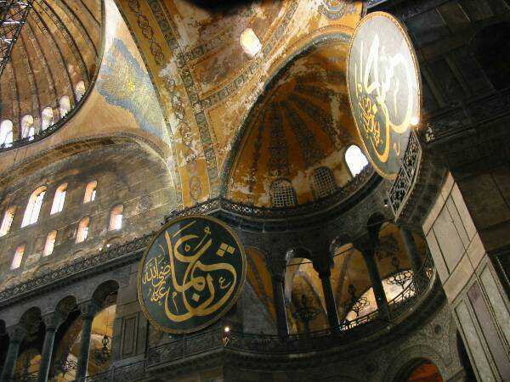
Doa Antara Dua Khutbah
Aamiin Ya Rabbal Aalamin..
Tuhan Yang Memperkenankan Doa Orang-orang Yang Taat, Berilah Taufik Kepada Kami Di Dalam Mentaatimu, Ampunilah Kepada Mereka Yang Memohon Keampunan.
Aamiin

Slide 22
Pujian Kepada Allah S.W.T.
الْحَمْدُ لِلَّهِ
Segala puji-pujian hanya bagi Allah S.W.T.

Slide 23
Syahadah
وَأَشْهَدُ أَنْ لآ إِلَهَ إِلاَّ اللهُ وَحْدَهُ لاَ شَرِيْكَ لَه،
وَأَشْهَدُ أَنَّ مُحَمَّدًا عَبْدُهُ وَرَسُوْلُهُ.
Aku bersaksi bahawa tiada tuhan yang disembah melainkan Allah, tiada sekutu baginya. juga bersaksi bahawa Nabi
Muhammad S.A.W. adalah hambaNya
dan rasulNya.

Slide 24
Selawat
اللَّهُمَّ صَلِّ وَسَلِّمْ عَلَى عَبْدِكَ وَرَسُولِكَ مُحَمَّدٍ
وَعَلَى آلِهِ وَصَحْبِهِ أَجْمَعِيْنَ.
Ya Allah, cucurilah rahmat, sejahtera ke atas Penghulu Kami Nabi Muhammad S.A.W., keluarganya dan seluruh sahabatnya

Slide 25
Wasiat Taqwa
فَيَا عِبَادَ اللهِ، اتَّقُوا اللهَ الَّذِيْ هَدَاكُمْ لِهَذَا الدِّيْنِ الْقَوِيْم.
Bertakwalah kepada Allah dan amalkan apa jua cara atau kaedah yang syarie lagi sohih bagi mencapai kebaikan di dunia dan akhirat.

Slide 26
Berusahalah meningkatkan ketakwaan
Melaksanakan pengabdian diri kepada Allah Taala dalam keadaan Ikhlas dan benar.
Bersyukur di atas segala pengurniaan dan anugerahnya.

Slide 27
Marilah ucapkan selawat dan salam kepada Rasulullah s.a.w. sebagaimana firman Allah…
(Surah Al-Ahzab : Ayat 56)
“Sesungguhnya Allah Taala Dan Para Malaikat Sentiasa Berselawat Ke Atas Nabi (Muhammad) .
Wahai Orang-orang Beriman! Berselawatlah Kamu
Ke Atasnya Serta Ucapkanlah Salam Sejahtera Dengan Penghormatan Ke Atasnya Dengan Sepenuhnya”.

Slide 28
Selawat

Slide 29
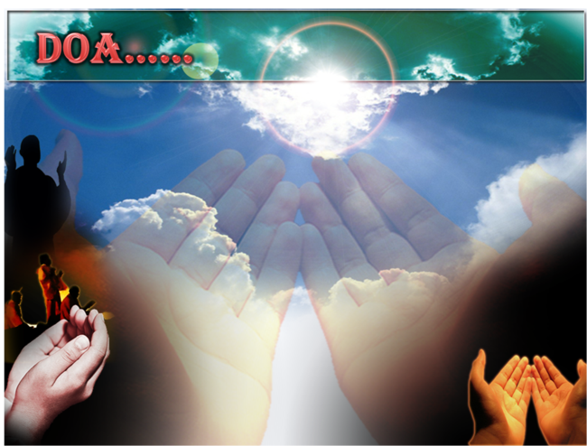
وَارْضَ اللَّهُمَّ عَنِ الْخُلَفَآءِ الرَّاشِدِيْن وَعَنْ بَقِيَّةِ الصَّحَابَةِ وَالْقَرَابَةِ أَجْمَعِيْن وَالتَّابِعِيْنَ وَتَابِعِي التَّابِعِيْنَ لَهُمْ بِإِحْسَانٍ إِلىَ يَوْمِ الدِّيْن.
Ya Allah, kurniakanlah keredhaan kepada Khulafa’ Rasyidin dan sahabat seluruhnya serta para tabiin dengan ihsan
hingga hari kemudian.

Slide 30
اللَّهُمَّ اغْفِرْ لِلْمُسلِمِيْنَ وَالْمُسلِمَاتِ وِالْمُؤْمِنِيْنَ وَالْمُؤمِنَاتِ اﻷَحْيَآءِ مِنْهُمْ وَاﻷَمْوَاتِ
Ya Allah, Ampunkanlah Dosa Golongan Muslimin Dan Muslimat, mu’minin Dan Mu’minaat Samada Yang Masih Hidup Atau Yang Telah Mati.

Slide 31
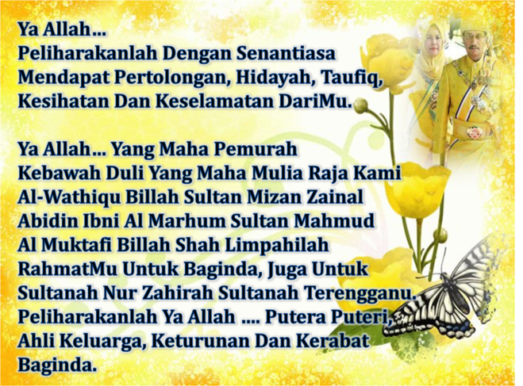

Slide 33
Ya Allah Muliakanlah Islam dan Orang-orang Islam.
Tolonglah Islam dan Orang-orang Islam serta himpunkanlah mereka di atas landasan kebenaran dan agama. Hancurkanlah kekufuran dan orang – orang yang syirik serta orang munafik dan juga musuh-musuhMu serta musuh-musuh agama.

Slide 34
Ya Allah…
Ampunkanlah Dosa-dosa Kami Dan Saudara-saudara Kami Yang Terdahulu Telah Beriman Dan Janganlah Engkau Biarkan Kedengkian Dalam Hati Kami Terhadap Orang-orang Yang Beriman.Sesungguhnya Engkau Maha Penyantun Dan Maha Penyayang.

Slide 35
Ya Allah…
Ampunkanlah dosa-dosa kami dan perbuatan kami yang melampau dalam urusan kami, dan teguhkanlah tapak pendirian kami (dalam perjuangan); dan tolonglah kami mencapai kemenangan terhadap kaum yang kafir.

Slide 36
Ya Allah …
Kami Telah Menzalimi Diri Kami Sendiri
Dan Sekiranya Engkau Tidak Mengampunkan Kami Dan Merahmati
Kami Nescaya Kami Akan Menjadi
Orang Yang Rugi.
Ya Allah…
Kurniakanlah Kepada Kami Kebaikan
Di Dunia Dan Kebaikan Di
Akhirat Serta Hindarilah Kami
Dari Seksaan Neraka.

Slide 37
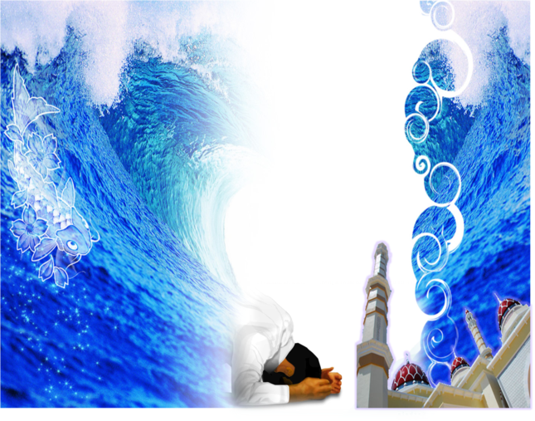
Wahai Hamba-hamba Allah….
Sesungguhnya ALLAH menyuruh berlaku adil, dan berbuat kebaikan, serta memberi bantuan kepada kaum kerabat dan melarang daripada melakukan perbuatan-perbuatan keji dan mungkar serta kezaliman. Ia mengajar kamu (dengan suruhan dan larangannya ini) supaya kamu mengambil peringatan mematuhinya.

Slide 38
Maka Ingatlah Allah Yang Maha Agung Nescaya Dia Akan Mengingatimu
Dan Bersyukurlah Di Atas Nikmat-nikmatnya Nescaya Dia Akan Menambahkan Lagi Nikmat Itu Kepadamu, dan Pohonlah
Dari Kelebihannya, Nescaya Akan Diberikannya Kepadamu. Dan Sesungguhnya Mengingati Allah Itu Lebih Besar (Faedah Dan Kesannya) Dan (Ingatlah) Allah Mengetahui Apa Yang Kamu Kerjakan.

Slide 39
